Slide 1
Муниципальный конкурс «УЧИТЕЛЬ ГОДА»
Конкурсное задание
«Методический семинар»
Тема
«Технология проблемного обучения,
как инструмент активизации познавательной деятельности учащихся на уроках истории»
Автор: учитель истории первой категории
Смирнова Надежда Алексеевна
Место работы: МОУ Ломышкинская
основная общеобразовательная школа

Slide 2
ПРОБЛЕМА
Проблема – низкая ознавательная активность: ученики стремятся механически воспроизвести знание, но не осмыслить, испытывают трудности при совершении мыслительных операций

Slide 3
Опрос учащихся 2012-2015 г.
(5 - 9 классы,12 человек)
Вопросы анкеты Количество учащихся (%)
Мне интересно изучать историю 3 (25%)
Читая параграф, я всегда выделяю главное 4 (33%)
Мне интересно слушать учителя 9 (75%)
Мне интересно самому находить
ответы на вопросы учителя 2 (17%)
При выполнении д/з мне важно
запомнить даты и факты,
а не понять суть события 6 (50%)
Мне кажется, что изучение
истории не имеет никакого
отношения к реальной жизни 9 (75%)

Slide 4
Системнодеятельностный
подход –
главное условие
реализации ФГОС

Slide 5
ЦЕЛЬ
Что требуется?
Развитие познавательной активности Мыслительная активность; Система умственных действий; Познавательный интерес; Мотивация изучения предмета. | Требования ФГОС «Развивать мыслительную активность учащихся, включающую умение искать, анализировать, обобщать, применять, интерпретировать информацию, содержащуюся в различных источниках, о событиях и явлениях прошлого и настоящего».
Цель: активизировать познавательную деятельность учащихся посредством моделирования проблемных ситуаций на уроках истории.

Slide 6
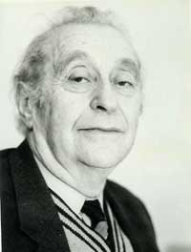
ВЫБОР ТЕХНОЛОГИИ
Проблемное обучение
«Проблемное обучение - это решение учащимся новых для него познавательных и практических проблем в системе, соответствующей образовательно-воспитательным целям школы».
Основой проблемного обучения является
моделирование реального творческого процесса,
активизирующего познавательную деятельность
за счет создания проблемной ситуации
и управления поисками решения проблем.
И.Я. Лернер

Slide 7
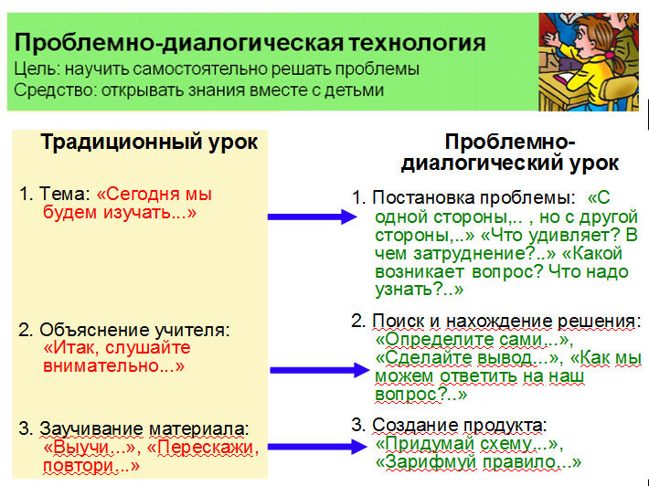
Опыт использования технологии
На практике существуют разные приемы использования проблемно-познавательных задач на уроке. Выбор и комбинация этих приемов для каждого учителя индивидуальны. Мой выбор – проблемный диалог

Slide 8
Проблемно-диалогическая технология дает развернутый ответ на вопрос, как учить, чтобы ученики ставили и решали проблемы.
В словосочетании «проблемный диалог» первое слово означает, что на уроке изучения нового материала должны быть проработаны два звена: постановка учебной проблемы и поиск ее решения.
Постановка проблемы – это этап формулирования темы урока или вопроса для исследования.
Поиск решения – этап формулирования нового знания.

Slide 9
Технология проблемного диалога
Отвечает на главный вопрос
КАК УЧИТЬ?
Цель:
обучить самостоятельному решению проблем.
Средство:
открытие знаний вместе с детьми.

Slide 10

ПРОБЛЕМНЫЙ ДИАЛОГ
побуждающий подводящий
диалог диалог
Создает проблемную ситуацию Помогает осознать противоречие и сформулировать проблему | Пошагово подводит к формулированию темы урока

Slide 11
«Проблемная ситуация»
Поиск решения
Перед изучением учебного материала (текст, иллюстрации, видеофрагмент и др.) перед учениками ставится задача: предположить свои версии ответов
ПРИМЕР №1
Отрывок из речи Урбана II
РЕЗУЛЬТАТ
6 класс. Тема: «Крестовые походы»
Устойчивая мотивация к изучению нового материала.
Формируется умение рассуждать .
Развивается навык формулирования вопросов.
Учитель предупреждает о наличии противоречия в речи Папы Римского.
Ученики составляют список вопросов, формулируют главный вопрос урока: «Крестовые походы: освобождение святынь или завоевание новых территорий?»

Slide 12
«Проблемная ситуация»
Поиск решения
Учитель просит учеников рассмотреть явление с различных позиций с помощью заданных ролей.
ПРИМЕР №2
РЕЗУЛЬТАТ
6 класс. Тема: «Крестовые походы»
Учитель предлагает ученикам, представив себя представителем одного из сословий, определить причины и цели вступления в поход, выделив самые главные из общего списка.
Ученики от лица исторических персонажей осуществляют поиск решения, аргументируя свою позицию.
Понимание учеником возможности различных позиций других людей, отличных от собственной.
Видят многообразие подходов к оценке исторических событий.
Учащиеся учатся сравнивать, сопоставлять факты, различные точки зрения.
.

Slide 13
«Проблемная ситуация»
Поиск решения
Учитель просит учащихся воссоздать тот или иной изучаемый объект, предоставляя материалы, с помощью которых это можно сделать, а также источники информации о технологии создания объекта.
ПРИМЕР № 3
РЕЗУЛЬТАТ
6 класс.
Тема: «Быт и нравы Древней Руси»
Учатся находить и визуализировать информацию.
Учащиеся учатся создавать макеты.
Происходит укрепление межличностных отношений внутри класса.
Учитель предлагает ученикам воссоздать элементы древнерусского поселения, расставив их на общей картосхеме.
Ученики с помощью предоставленных им материалов создают макеты жилища, идола, церкви, общий вид древнерусского поселения.

Slide 14
«Проблемная ситуация»
Поиск решения
Для визуального решения проблемной задачи ученики используют макеты.
ПРИМЕР № 4
6 класс. Тема: «Крестовые походы»
РЕЗУЛЬТАТ
Учитель просит определить, с какими трудностями на своем пути столкнутся крестоносцы; разыграть с помощью макетов одно из главных сражений и др.
Ученики, используя макеты, демонстрируют решение проблемной задачи, изучая по карте хронологию событий.
Визуализация решения проблемы.
Учащиеся учатся работать с картой.
Формируется умение интерпретировать информацию.
Происходит применение знаний на практике.

Slide 15
«Проблемная ситуация»
ПРАКТИКА
Учитель дает в начале изучения нового материала загадку в виде факта, иллюстрации, отгадка которой помогает определить ключевую идею (понятие, проблему, событие и т.п.).
ПРИМЕР № 5
7 класс. Тема: «Преобразования Петра I в культуре и быте»
РЕЗУЛЬТАТ
Учитель: «По указу Петра I пуговицы на рукаве кафтана теперь должны были нашиваться на фронтальной стороне манжета. Как вы думаете, зачем царь издал такой указ и как этот исторический факт характеризует петровские преобразования?»
Ученики, сопоставив ранее полученные и новые знания, приходят к выводу о том, что пуговицы мешали вытирать рот после еды рукавами. Делают вывод, что преобразования Петра I касались всех сфер жизни общества, даже таких бытовых мелочей, как гигиена.
Развитие у учащихся аналитических способностей.
Формирование умения извлекать информацию из разных источников.
Формирование способности находить решение имеющимися ресурсами.

Slide 16
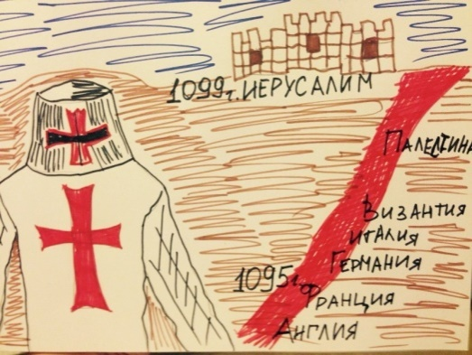
Рефлексия и обратная связь
«Благодарю»
Учитель предлагает ученику сказать «спасибо» одному из учеников за сотрудничество и пояснить, в чем именно это сотрудничество проявилось. В конце благодарит учитель. При этом он выбирает тех, кому досталось наименьшее количество «комплиментов», стараясь найти убедительные слова признательности и этому участнику событий.
«Символы и краски»
Учитель просит учеников, воспользовавшись листом бумаги, красками или фломастерами, нарисовать символически тему урока, дав ей пояснение.

Slide 17
Изменения уровня познавательной активности по результатам опроса учащихся
Вопросы анкеты | Количество учащихся (%)
Мне интересно изучать историю | 9 (75%)
Читая параграф, я всегда выделяю главное | 8 (67%)
Мне интересно слушать учителя | 9 (75%)
Мне интересно самому находить ответы на вопросы учителя | 12 (100%)
При выполнении д/з мне важно понять суть события, а не просто запомнить даты и факты | 10 (83%)
Мне кажется, что изучение истории не имеет никакого отношения к реальной жизни | 12 (100%)

Slide 18
Количественные показатели достижения
предметных результатов

Slide 19
Список использованной литературы и сетевых ресурсов
40 тысяч вопросов и одно «ага». Проблемное обучение // Учительская газета, №39 от 27 сентября 2005 г. - http://www.ug.ru/archive/9515 - дата обращения 10.07. 2015.
Бондаревский В.Б. Воспитание интереса к занятиям и потребности к самообразованию. - М.: Просвещение, 1985.
Брушлинский А.В. Психология мышления и проблемного обучения. - М.: Знание, 1983.
Ильницкая И.А. Проблемные ситуации и пути их создания на уроке. - М.: Знание, 1985.
Леонтьев А.Г. Педагогические ситуация. Как учить?// Знание – сила. – 1990. - № 2. – С.28-34.
Лернер И.Я. Дидактические основы методов обучения. - М.: Педагогика, 1981.
Матюшкин А.М. Проблемные ситуации в мышлении и обучении. - М.: Педагогика, 1972.
Махмутов М.И. Проблемное обучение. - М.: Знание, 1975.
Оконь В.В. Основы проблемного обучения. - М.: Знание, 1986.
Психологический словарь / под ред. Зинченко В.П., Мещерякова Б.Г. - М.: Астрель, 2004.
Селевко Г.К. Педагогические технологии на основе активизации, интенсификации и эффективного управления. - М.: НИИ «Школа технологий», 2005.
Сайт «Образование новой эры» - http://www.trizway.com – дата обращения 10.07.2015.
Сайт «Современные педагогические технологии» - http://pedtehno.ru - дата обращения 10.07.2015.
Социальная сеть работников образования - http://nsportal.ru/attestatsiya-pedagogicheskikh-rabotnikov - дата обращения 10.07.2015.
Сайт «Международный кластер «Инновационные технологии в практике образования» - http://pedmix.ru/index.php - дата обращения 10.07.2015.
ФГОС / Под ред. Сафронова И.А. - М.: Просвещение, 2014.
Электронная библиотека - http://royallib.com – дата обращения 10.07. 2015.
Якиманская И.С. Личностно-ориентированное обучение в современной школе. - М.: Сентябрь, 2000.

